Slide 1
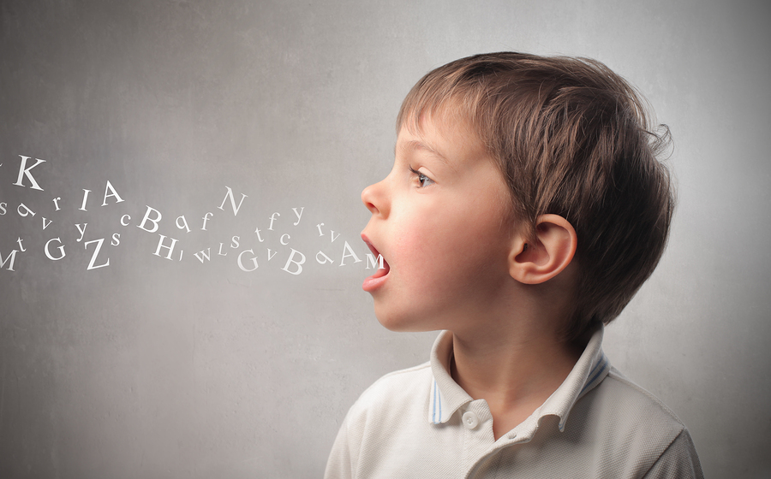
Міністерство освіти і науки України
Харківський національний університет радіоелектроніки
Кафедра БМІ
АЛГОРИТМ ЗНАХОДЖЕННЯ АКТИВНОСТІ ЕЛЕКТРОМІОГРАФІЧНОГО СИГНАЛУ У МОМЕНТИ МОВИ ПАЦІЄНТА
Автор: ст. гр. БМІм-16-1 Мукановська І.В.
Науковий керівник: канд. техн. наук, доц. каф. БМІ Дацок О.М.
Харків 2017

Slide 2
Мета роботи:
підвищення ефективності формування речового сигналу в портативному штучному голосовому апараті.
Об’єкт:
процес відновлення голосоуворюючої функції у людей з видаленою гортанню.
Предмет:
модуль обробки сигналів штучного голосового апарату.
Задачі роботи:
проаналізувати анатомічні та фізіологічні можливості речового апарату;
визначити взаємозв’язок між речовим та ЕМГ-сигналом;
проаналізувати можливості сучасних штучних голосових апаратів;
запропонувати математичну модель речового та ЕМГ-сигналу;
сформувати медичні та технічні вимоги щодо штучного голосового апарату;
розробити процедуру обробки електроміографічних сигналів голосових м’язів.
2

Slide 3

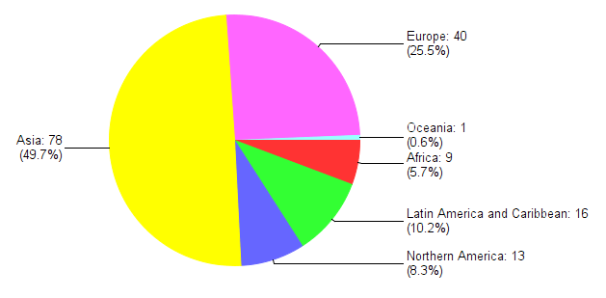
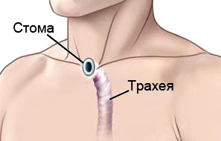
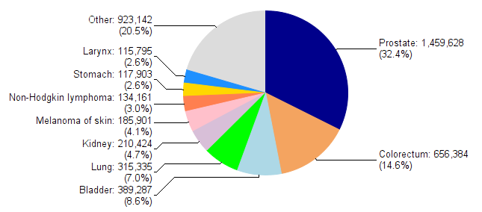
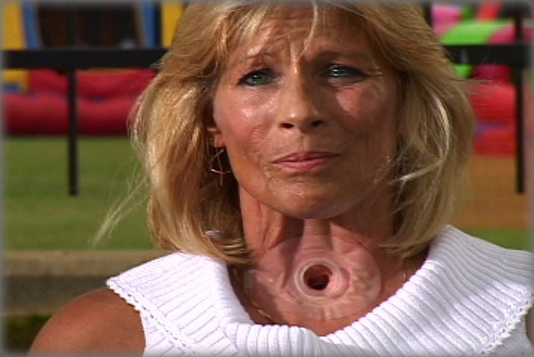
Актуальність роботи
Статистика захворюваності раком гортані у світі
Статистика ракових захворювань у Європі серед чоловіків
3
http://globocan.iarc.fr

Slide 4
Наукова новизна
Отримала подальший розвиток математична модель речового сигналу, що представлена у вигляді детермінованої функції та дозволяє встановити взаємозв’язок між речовим та ЕМГ сигналами, а також надає можливість відтворення речового сигналу за електроміографічним сигналом з поверхневих м'язів шії.
Запропонований алгоритм обробки електроміографічного сигналу з поверхневих м'язів шії, що базується на застосуванні перетворення Гільберта, розрахунку середнього квадратичного відхилення та енергетичного оператору Тигера, що дозволяє підвищити ефективність формування речового сигналу за електроміографічним сигналом.
4

Slide 5
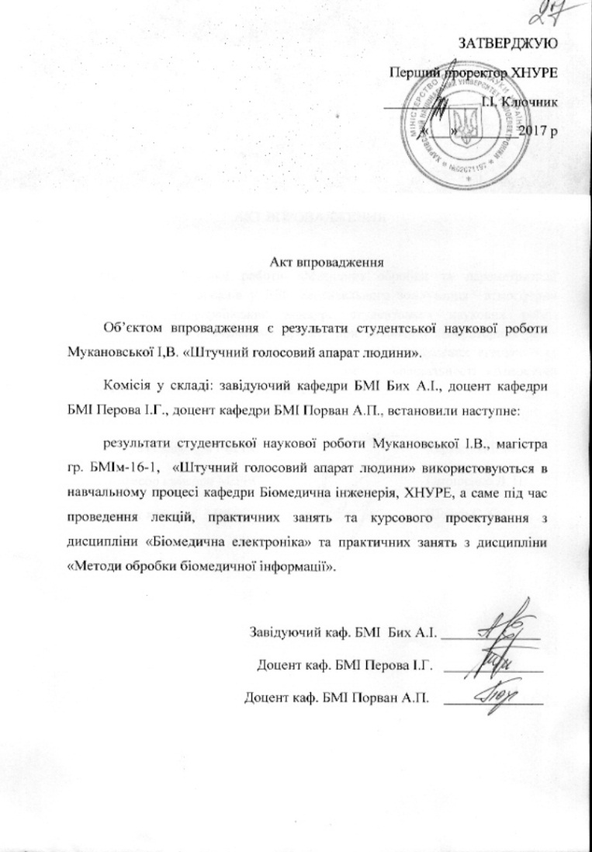
Практична цінність
Запропонований алгоритм аналізу сигналу, що може бути використаний для вдосконалення портативного штучного голосового апарату;
сформовані медико-технічні вимоги, щодо штучного голосового апарату;
результати роботи впроваджені в науковий процес ХНУРЕ (акт впровадження).
5

Slide 6
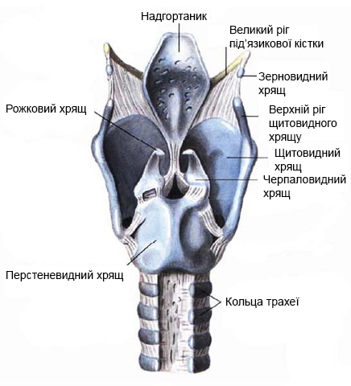
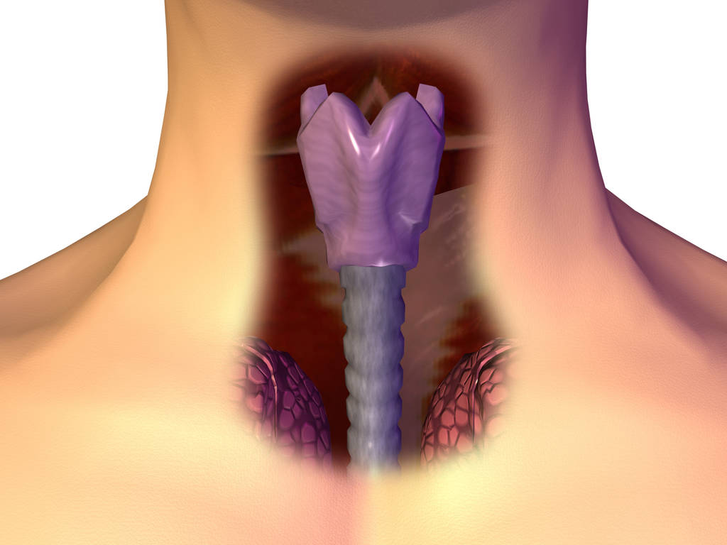
Аналіз анатомії та фізіології гортані
Функції гортані:
дихальна;
захисна;
фонаторна.
6

Slide 7
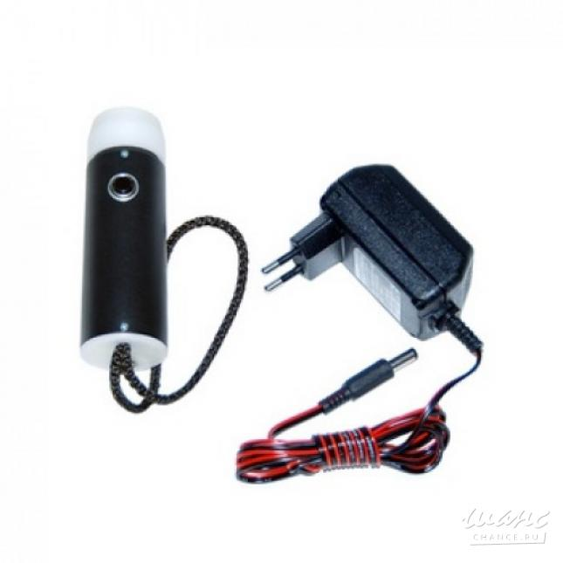
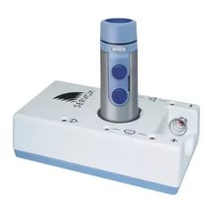
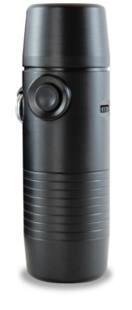
Сучасні штучні голосові апарати
Штучний голосовий апарат – пристрій, що відновлює втрачені речові функції людини після ларінгоектомії.
АГ-2000 «Хронос»
TruTone
Servox Digital
7

Slide 8
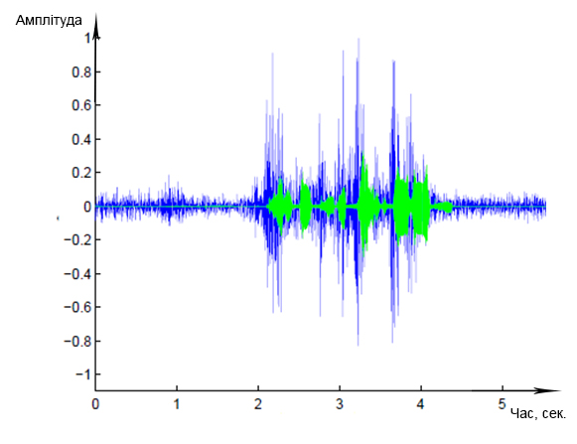
Аналіз зв’язку між речовим та емг-сигналом
Електроміографія – найбільш розповсюджений метод, що застосовується в медичній діагностиці для спостереження за скороченням м’язів.
М’язові волокна активуються нервовою системою, а накладені на поверхню шкіри електроди реєструють електричну активність, що супроводжує скорочення.
Зелений колір – речовий сигнал.
Синій колір – ЕМГ-сигнал.
8

Slide 9
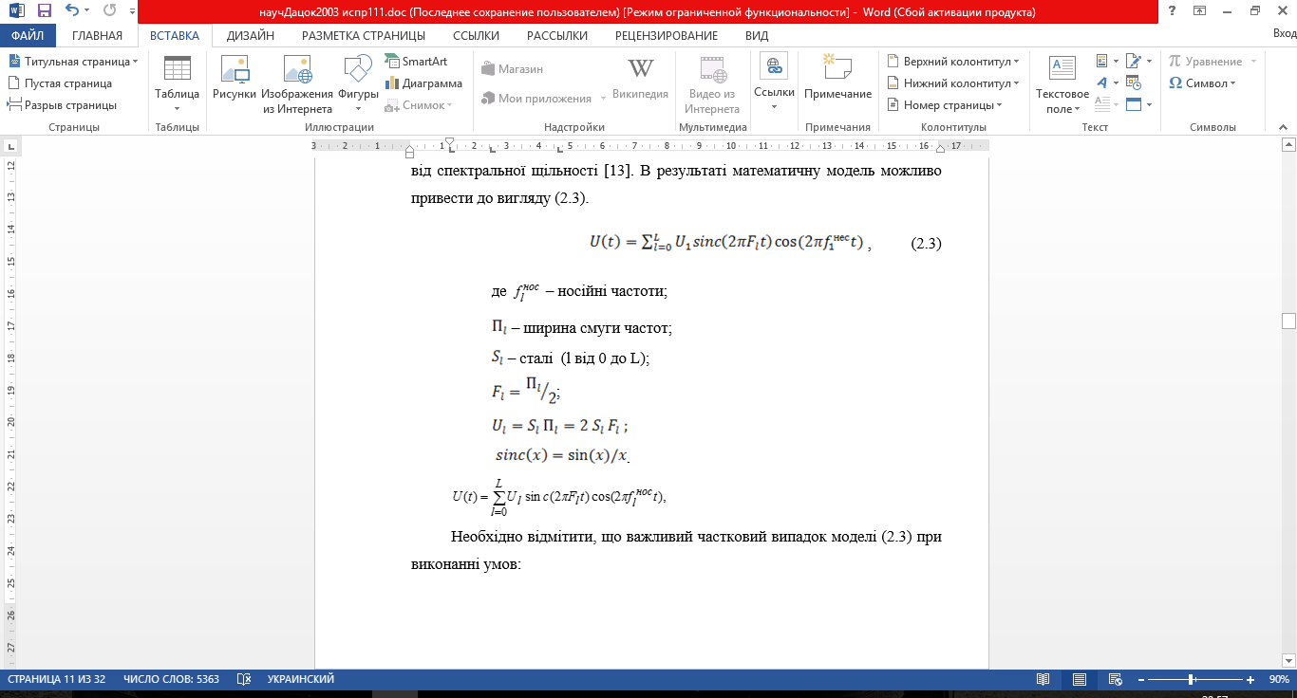
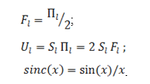
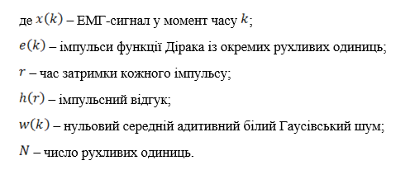

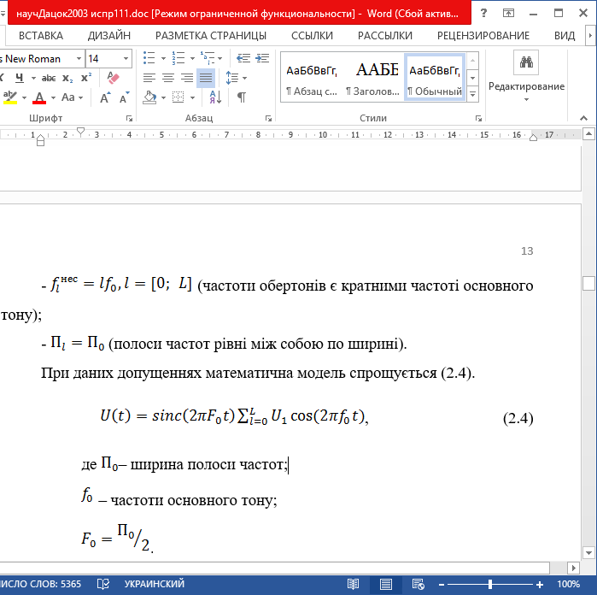
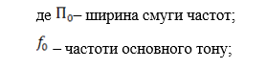
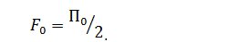
МАТЕМАТИЧНА МОДЕЛЬ РЕЧОВОГО ТА ЕМГ СИГНАЛУ
Звичайна математична модель,
що описує необроблений ЕМГ-сигнал:
Математична модель речового сигналу у вигляді детермінованої функції:
.
9

Slide 10
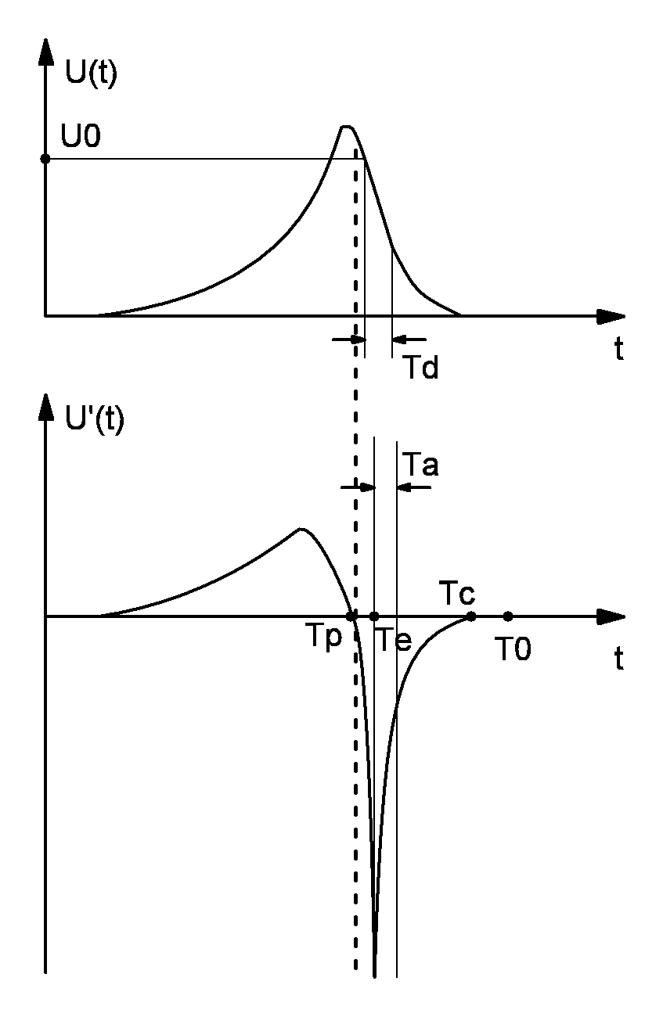

Модель імпульсу сигналу збудження
Е0 – максимум від швидкості V(t);
w0 – частота довільного потоку;
α – коефіцієнт, що визначає відношення піку додатної частини до похідної ковтального потоку;
ε – експоненціальна стала часу, що визначає швидкість повернення похідної потоку до нуля;
Т0 – час початку ковтання;
Те– час мінімуму гортанного імпульсу;
Тс – момент завершення ковтання;
Т0 – Тр – фаза відкриття;
Т0 – Тр - фаза повернення;
Тс -Т0 – фаза закриття.
10

Slide 11
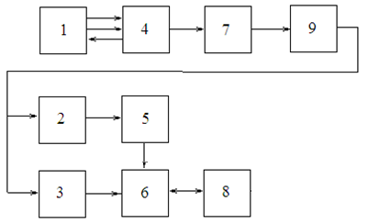
СТРУКТУРНА СХЕМА ПОРТАТИВНОГО ШТУЧНОГО ГОЛОСОВОГО АПАРАТУ
1 – біологічний об’єкт (шия пацієнта);
2 – додатні напівхвилі;
3 – від’ємні напівхвилі;
4 – інструментальний підсилювач;
5 – інвертор;
6 – мікроконтролер;
7 – ФНЧ;
8 – пристрій відтворення звуків
9 – підсилювач.
Максимальна вхідна напруга: 90 мкВ.
Діапазон частот: до 1 кГц.
11

Slide 12
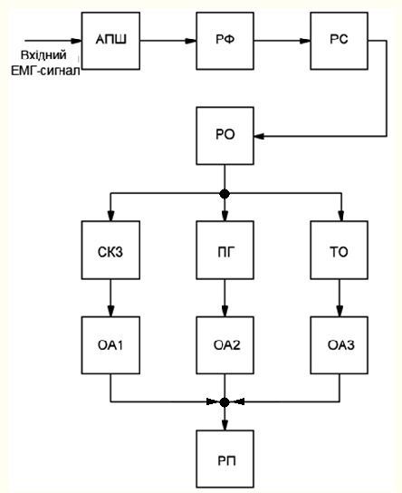
АЛГОРИТМ ОБРОБКИ СИГНАЛІВ
АПШ – адаптивне приглушення шуму;
РФ – режекторний фільтр;
РС – розділення сигналу на зони;
РО – виділення меж зони;
СКЗ – розрахунок СКЗ;
ПГ – перетворення Гільберта;
ТО – оператор Тигера;
ОА1-ОА3 – визначення активності;
РП – розрахунок похибок.
12

Slide 13
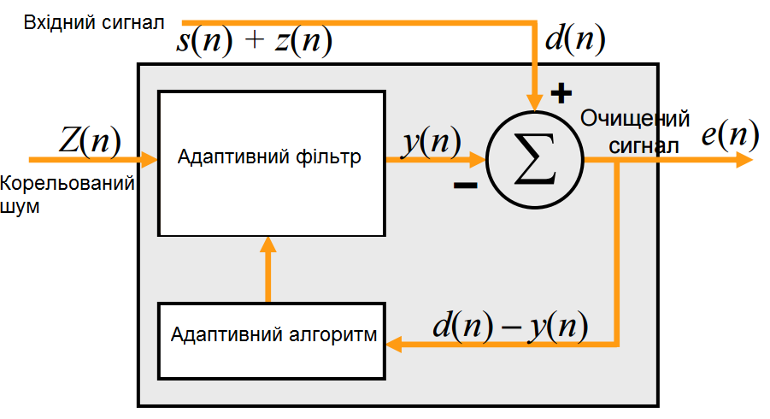
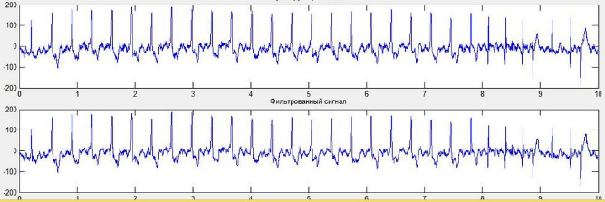
АДАПТИВНЕ ПРИГЛУШЕННЯ ШУМУ
Мінімізація похибки
відтворення еталонного сигналу.
13

Slide 14
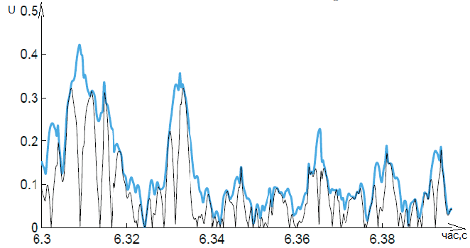
Перетворення гільберта
де
– обвідна сигналу;
– аналітичний сигнал;
– спряжений за Гільбертом сигнал;
– вузькосмуговий сигнал.
Блакитний колір– результат перетворення Гільберта.
Чорний колір – ЕМГ-сигнал.
14

Slide 15
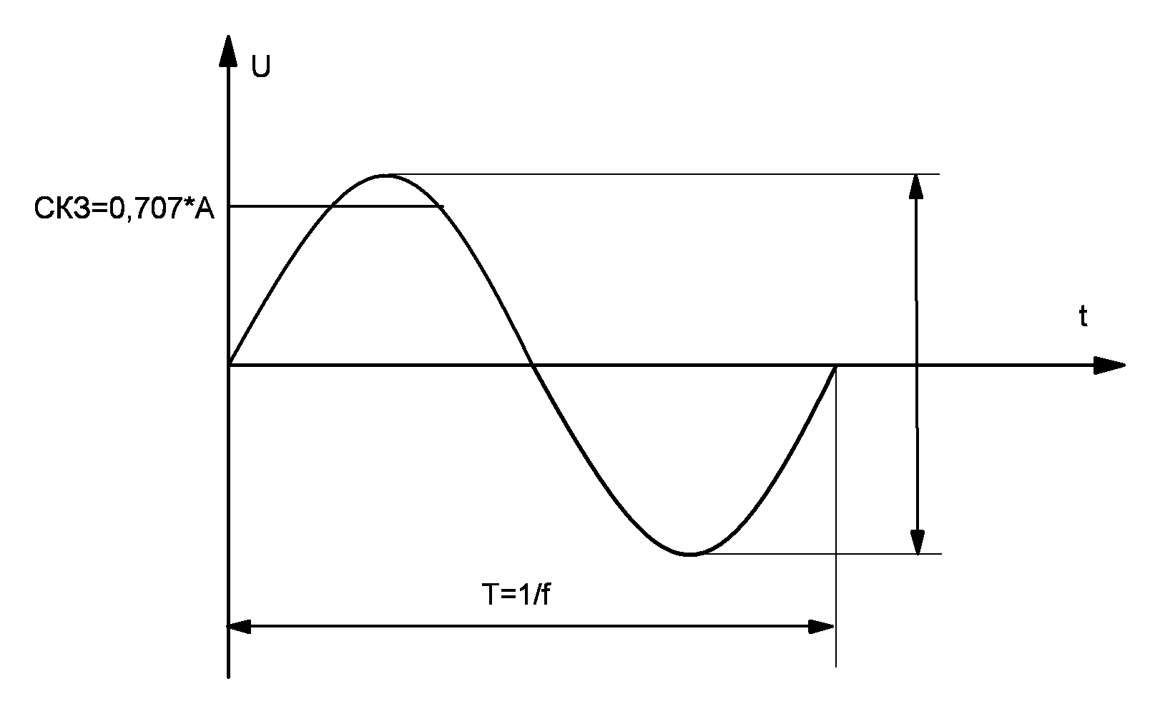
скз
Тигер-оператор
– безперервний сигнал;
де
– енергетчний оператор Тигера.
Для дискретного сигналу:
– дискретний сигнал.
де
де
– розрахована частота дискретизації;
– базова частота дискретизації;
де
– кількість контрольних точок із
– розмір вікна;
– розмір вікна.
– розмір перекриття.
15

Slide 16
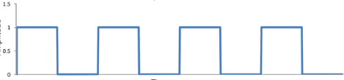
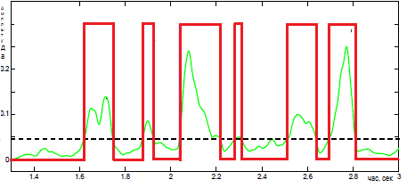
Одинарне визначення порогу
Червоний колір– результат роботи одинарного визначення порогу.
Зелений колір – ЕМГ-сигнал.
Пунктирна лінія – значення порогу (0,045 мкВ)
16

Slide 17
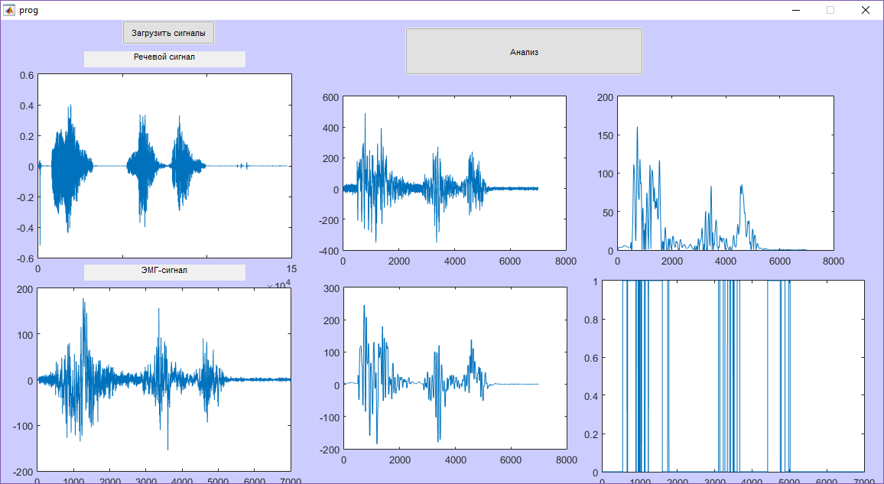
ДЕМОНСТРАЦІЙНА ПРОГРАМА
МОЖЛИВОСТІ ПРОГРАМИ:
завантаження записаного електроміографічного сигналу «Завантажити».
можливість вибору зони обробки за допомогою «Стоп», «Аналіз».
можливість збереження результатів «Зберегти»;
початок аналізу сигналу «Аналіз»;
можливість вибору полу пацієнта «Чоловічий», «Жіночий», «Дитячий».
17

Slide 18
висновки
проаналізовано особливості формування речового сигналу та ЕМГ-сигналу голосових м’язів; встановлений зв’язок між моментами активації цих сигналів.
аналіз можливості сучасних штучних голосових апаратів, показав що їх основним недоліком є наявність у складі апаратів вібраторів, які створюють додаткові шуми, що призводить до низької якості відтворення звуків;
запропонована математична модель речового та ЕМГ-сигналу у вигляді детермінованої функції та визначені основні її складові; математична модель речового сигналу є амплітудно-модульованим коливанням, в якому можливо виділити модулююче та носійне коливання; запропонована математична модель ЕМГ-сигналу демонструє відгук системи та не залежить від характеристики біотканини;
сформульовані медичні та технічні вимоги щодо штучного голосового апарату, визначений максимальний рівень вхідного сигналу та діапазон частот, що дозволяє провести технічне моделювання роботи штучного голосового апарату;
запропонована процедура обробки електроміографічних сигналів голосових м’язів, що базується на перетворенні Гільберта, Тигер-операторі та розрахунку СКЗ та дозволяє підвищити ефективність формування речового сигналу за електроміографічним сигналом з поверхневих м’язів шиї;
отримані результати можуть бути використані під час розробки портативних штучних голосових апаратів, що дозволить підвищити якість відтворення мови у пацієнтів після ларінгоектомії.
18

Slide 19
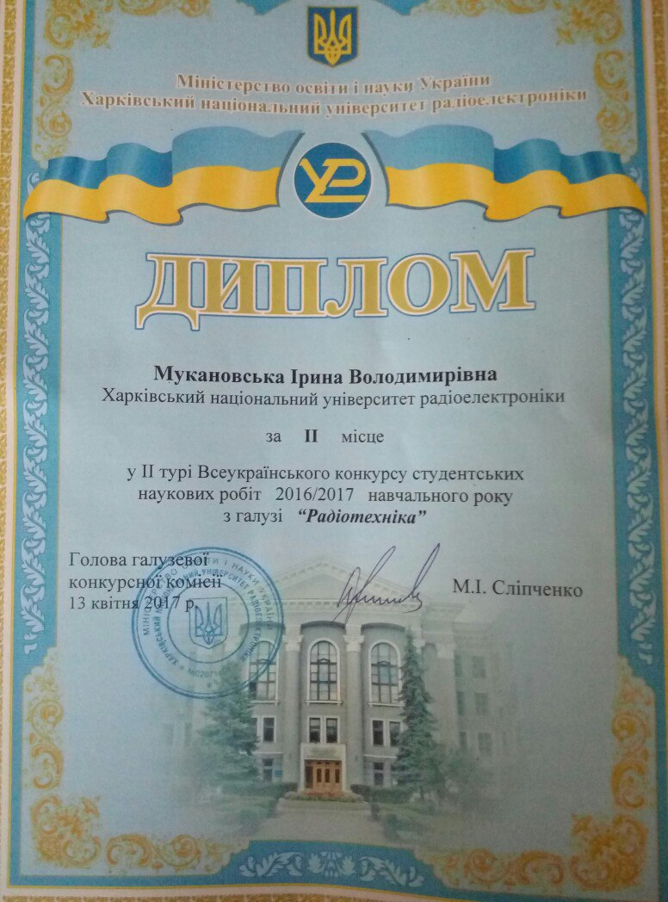
Публікації за темою роботи
Стаття у фаховому виданні:
Мукановская И. В. Способ получения сигнала в искусственном голосовом аппарате / Мукановская И. В., Дацок О. М., Величко О. Н. // Вестник НТУ «ХПИ». Серия: Информатика и моделирование – Харьков: НТУ «ХПИ» – 2017. – № 22. – С. 56 – 63.
Тези доповідей на міжнародних конференціях:
Мукановская И. В. К вопросу моделирования голосового тракта человека / И. В. Мукановская, О. М. Дацок //тез. докл. Современные проблемы естественных наук, 5-я Международная научная онлайн-конференция «Тараповские чтения 2016». / под. ред. Н.Н. Кизиловой, Г. Н. Жолткевича. – Харьков: «Цифровая типография №1». – 2016. – С. 60.
Мукановская И. В. Особенности обработки речевого сигнала в искусственных голосовых аппаратах / О. М. Дацок, И. В. Мукановская // тез. докл. XXIV Международной научно-практической конференции «Информационные технологии: наука, техника, технология, образование, здоровье» .Ч.3 / отв. ред. Е.И.Сокол. – Харьков, НТУ «ХПИ». – 2016. – С. 29.
Мукановская И.В. Искусственный голосовой аппарат человека / И. В. Мукановская, О. М. Дацок // тез. докл. XX Международного молодежного форума «Радиоэлектроника и молодежь в XXI столетии ». Т.1. – Харьков: ХНУРЭ. – 2016 – С. 128 - 129.
19

Slide 20

Дякую за увагу!

